Slide 1
贝塞尔曲线
殷龙

Slide 2
贝塞尔公式
德卡斯特里奥算法
应用示例

Slide 3
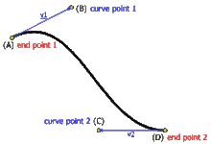
简介
最初由Paul de Casteljau于1959年运用de Casteljau演算法开发，以稳定数值的方法求出贝兹曲线。
Pierre Bézier给出了详细的计算公式

Slide 4
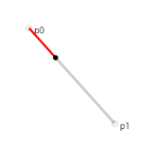
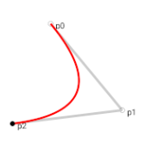
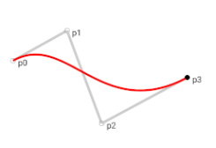
基本公式
一阶
二阶
三阶

Slide 5

一般公式
开始于P0并结束于Pn的曲线，即所谓的端点插值法属性。
曲线是直线的充分必要条件是所有的控制点都位在曲线上。同样的，贝塞尔曲线是直线的充分必要条件是控制点共线。
曲线的起始点（结束点）相切于贝塞尔多边形的第一节（最后一节）。
一条曲线可在任意点切割成两条或任意多条子曲线，每一条子曲线仍是贝塞尔曲线。
一些看似简单的曲线（如圆）无法以贝塞尔曲线精确的描述，或分段成贝塞尔曲线（虽然当每个内部控制点对单位圆上的外部控制点水平或垂直的的距离为时，分成四段的贝兹曲线，可以小于千分之一的最大半径误差近似于圆）。

Slide 6
德卡斯特里奥算法
计算贝塞尔曲线上的点
P0p1 / p1p2 = t / (1-t)
p0
p1
p2

Slide 7

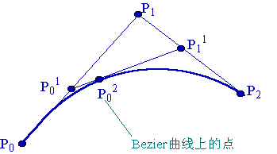

抛物线的三切线定理

Slide 8
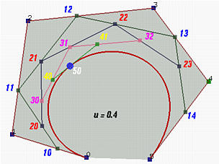
多阶贝塞尔曲线
递推关系:
Pi,j = (1-t)Pi-1,j +tPi-1,j+1

Slide 9
function deCasteljau(i,j)
if i = 0
then return P0,j
else
return (1-u)* deCasteljau(i-1,j) +
u* deCasteljau(i-1,j+1)

Slide 10
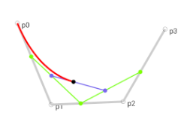
递归重复计算，栈过深
可以使用数组保存中间结果
以三阶贝塞尔为例：
三维数组分别保存：
p0’ p1’ p2’
p0’’ p1’’
po’’’
p0’
P0’’’
p2’
P0’’
P1’’
p1’

Slide 11


应用
Viewpager的指示器
QQ的未读消息拖拽

Slide 12
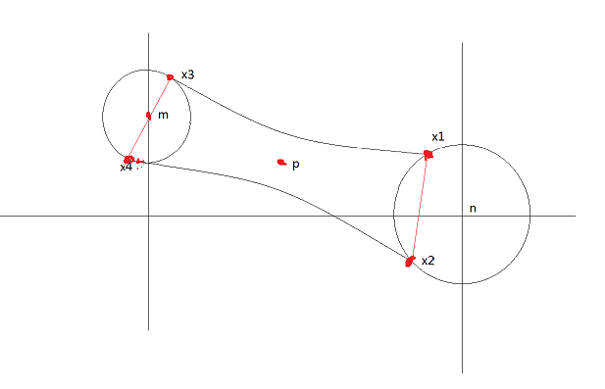
两条二阶贝塞尔曲线组成的封闭路径
两个圆形
主要是坐标和角度计算

Slide 13
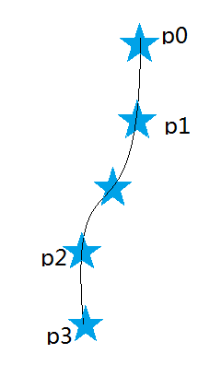

礼物动画
1.贝塞尔曲线确定path
2.PathMeasure，计算每刻的坐标
3.可以给小图标加一些旋转和放大

Slide 14

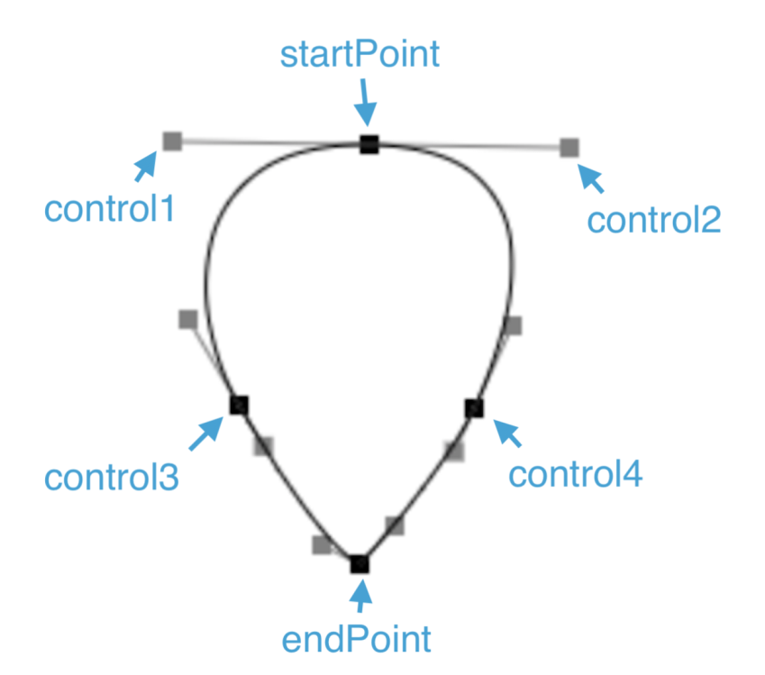
跳动的水滴
两条三阶贝塞尔曲线
分析：

Slide 15
THANKS！

